Slide 1
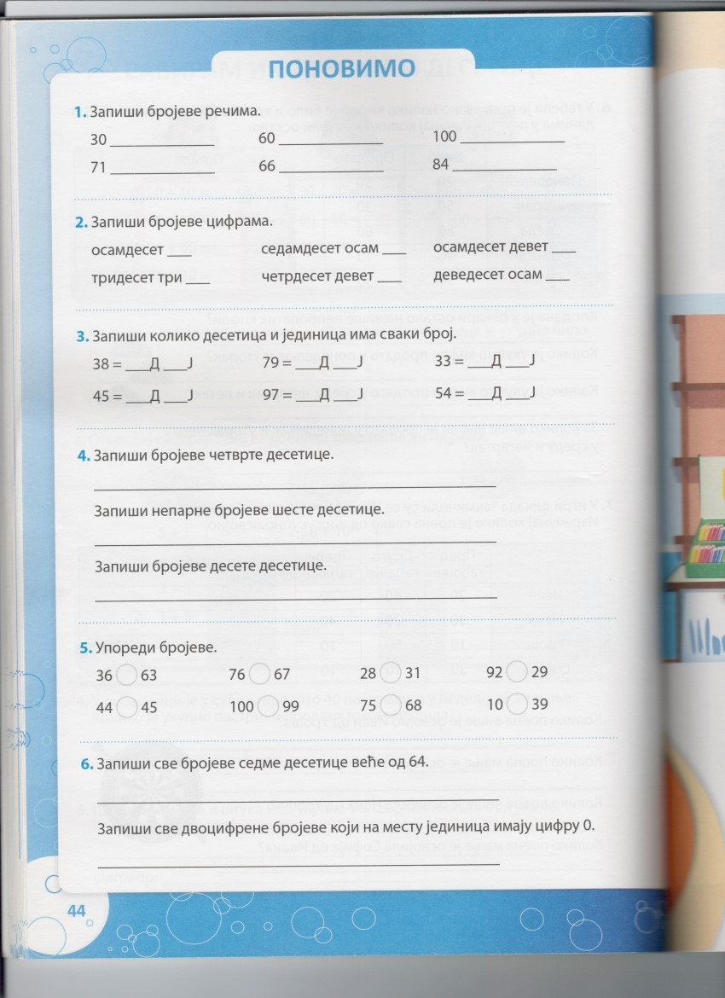
22. 4. 2020.
Радна свеска
страна 44.

Slide 2
Провери, ако је потребно исправи грешке.

Slide 3
тридесет шездесет сто
седамдесет један шездесет шест осамдесет четири
80
78
89
33
49
98
3 8
7 9
3 3
4 5
9 7
5 4

Slide 4
31, 32, 33, 34, 35, 36, 37, 38, 39, 40
51, 53, 55, 57, 59
91, 92, 93, 94, 95, 96, 97, 98, 99, 100
< > < >
< > > <
65, 66, 67, 68, 69, 70
10, 20, 30, 40, 50, 60, 70, 80, 90

Slide 5
Домаћи задатак
22. 4. 2020.
30
40
30
+
50
+
30
+
20
80
90
70
–
20
–
40
–
30
Препиши прецизно у свеску и израчунај. Користи квадратиће у свесци.
У једном квадратићу пиши једну цифру или знак. Труди се да пишеш као
што је приказано, цифру тачно испод цифре.
Сликај задатак и пошаљи учитељици.

